Slide 1
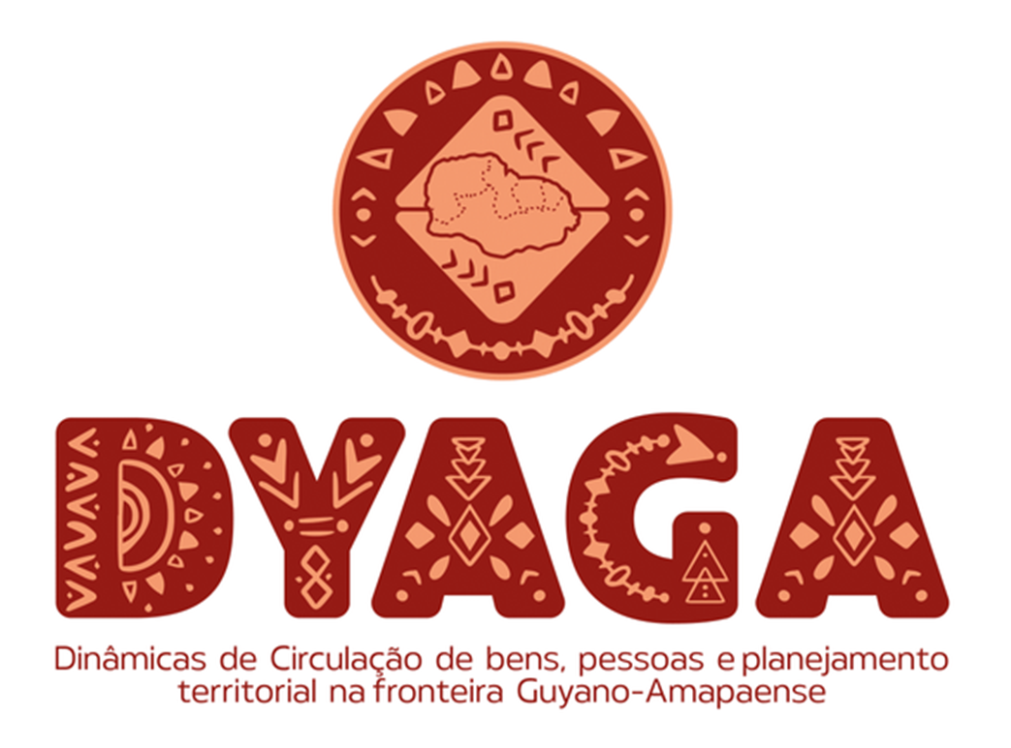
Residênças e mobilidade feminina : refletindo sobre gênero e parentesco com mulheres da sociedade Ndjuka da Guiana.
Marie Guénolé
Mestranda em Civilizações, Culturas, Sociedades - Sociedades e interculturalidade (CCS-SI) - Université de Guyane
Fronteiras Culturais e Identidades na Região das Guianas
Oiapoque, novembro 2025

Slide 2

Introdução / Contexto
Ndjuka, equivalente do quilombo no Brasil. Presença significativa no alto rio Maroni (região fronteiriça entre Guiana Francesa e Suriname)
Como as mulheres Ndjuka (re)negociam lógicas de parentesco, residência e economia em um espaço resultante da fuga dos escravos a travessado por circulações transfronteiriças ?
Poucos estudos recentes sobre os Ndjuka. Este estudo se apoia em autores como Clémence Léobal e Jean Moomou

Slide 3
Objetivos
Atualizar as discussões sobre parentesco e mobilidade em contexto Businenge
Contribuir para os debates contemporâneos sobre gênero e circulação afrodescendente no espaço amazônico

Slide 4
Metodologia
Etnografia
Entrevistas semiestruturadas
Observação participante
Diário de campo e análise temática
Região: alto rio Maroni, aldeias e cidade de Grand Santi Circulação aldeia–cidade (Saint-Laurent, Cayenne)

Slide 5
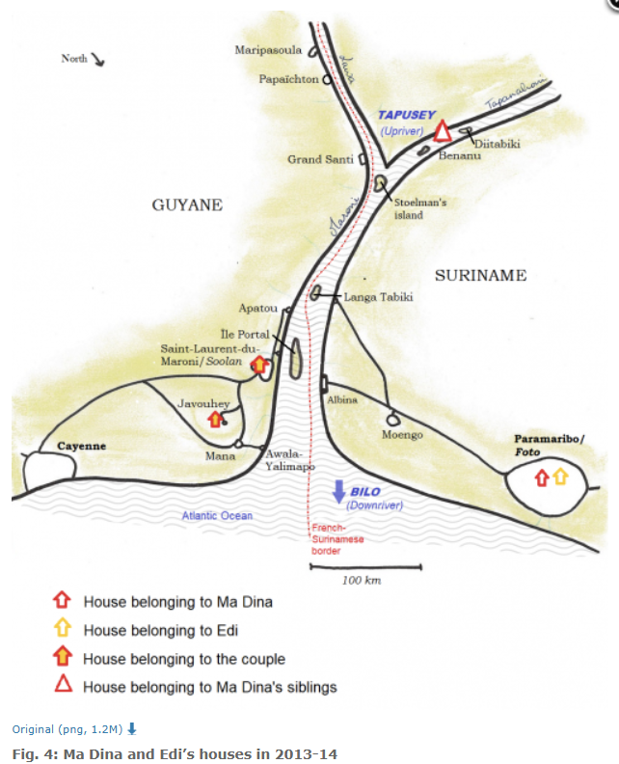
Hipóteses / Discussão
Pretendo estudar:
Transformações : urbanização, escolarização, e circulação transfronteiriça
Circulação aldeia–cidade (Saint-Laurent, Cayenne, Paramaribo)
Ainda estou no início da pesquisa exploratória : Si as famílias matrilineares, residência na casa materna, relações conjugais sem coabitação ?
Fonte: Léobal (2019). Representação das casas de Ma Dina e Edi e dos seus deslocamentos entre diferentes espaços familiares.

Slide 6
Considerações Finais
A pesquisa, ainda em andamento, indica que as mulheres Ndjuka articulam parentesco, residência e mobilidades de forma dinâmica, negociando tradições e práticas urbanas sem romper com as referências maternas.

Slide 7
Agradecimentos
Muito obrigada pela sua atenção !
Contact : marie.guenole@etu.univ-guyane.fr

